Slide 1
আজকের ক্লাসে সকলকে
স্বাগতম

Slide 2
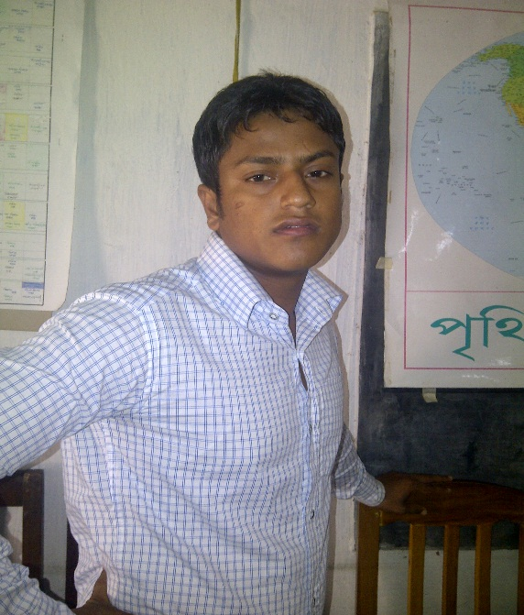
উপস্থাপনায়
মোঃ আবু সুজন খান
সহকারী শিক্ষক
অরূনোদয় বালিকা উচ্চ বিদ্যালয়
মোবাঃ ০১৭৫৪৪৪১২০৭

Slide 3
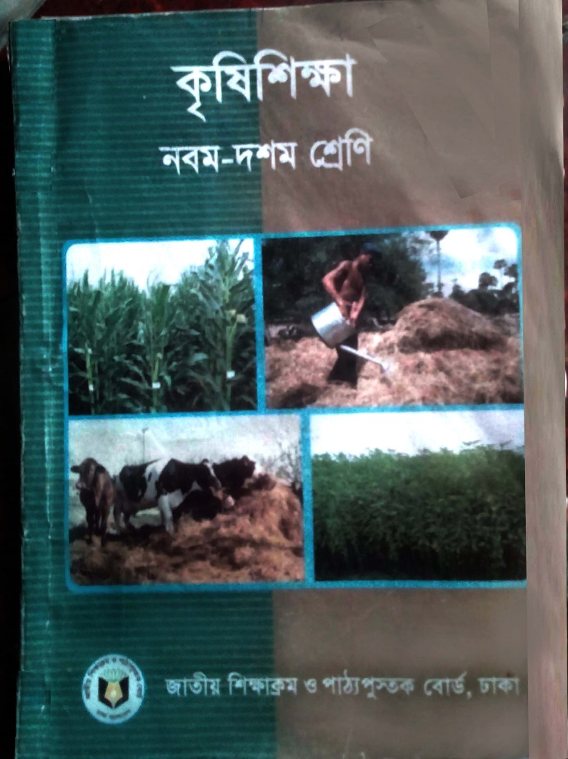
পাঠ পরিচিতি
শ্রেণিঃ নবম/দশম
বিষয়ঃ কৃষিশিক্ষা
মোট শিক্ষার্থীঃ ৬৩
সময়ঃ ৫০ মিনিট

Slide 4
নিচের ভিডিও চিত্রটি লক্ষ্য কর এবং চিন্তা করে বল আজকের পাঠ কি হতে পারে
?

Slide 5
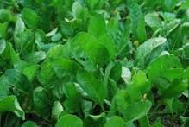
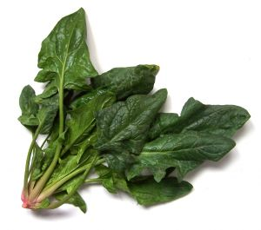
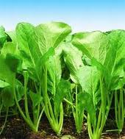
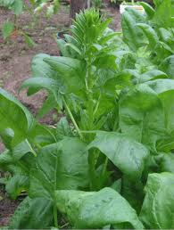
এগুলো কিসের চিত্র দেখতে পাচ্ছো?
পালংশাক

Slide 6
আজকের পাঠ
পালংশাক

Slide 7
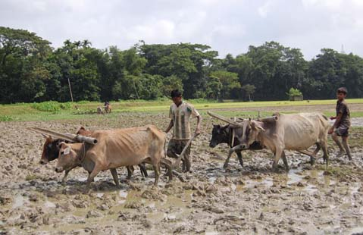
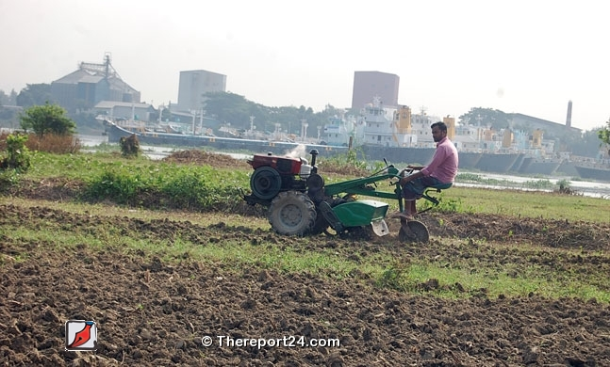
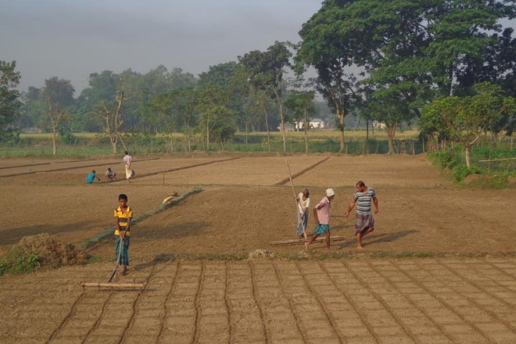
কোন মাসে পাট কাটা হয় ?
পাটের জাগ কাকে বলে ?
জমি প্রস্তুত করা হচ্ছে

Slide 8
শিখনফল
এ পাঠ শেষে শিক্ষার্থীরা...
১। পালংশাকের জাত চিহ্নিত করতে পারবে;
২। পালংশাক চাষ পদ্ধতি ব্যাখ্যা করতে পারবে;
৩। পালংশাকের পরিচর্যা বিশ্লেষণ করতে পারবে।

Slide 9
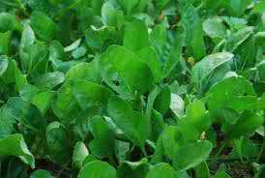
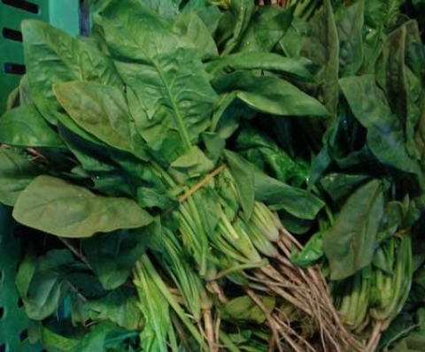
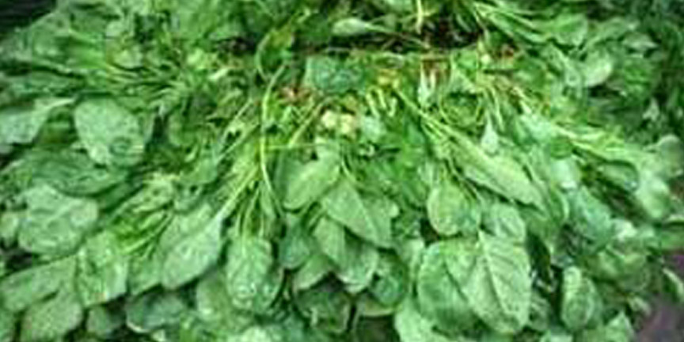
পুষা জয়ন্তী পালং
কপি পালং
গ্রিন পালং
সবুজ বাংলা ও টকপালং

Slide 10
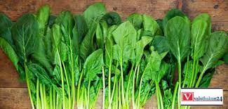
এ ছাড়াও
পালংশাক
নবেল জায়েন্ট
ব্যানার্জি জায়েন্ট
পুষ্প জ্যোতি

Slide 11
একক কাজ
পালংশাকের পাঁচটি জাতের নাম লিখ।
সময় – ০২ মিনিট ।

Slide 12
দেখ
পালংশাক
পুষা জয়ন্তী
কপি পালং
গ্রিন
সবুজ বাংলা ও টকপালং
পুষ্প জ্যোতি

Slide 13
সারের পরিমাণ
সারের নাম | শতক প্রতি
গোবর | ৪০ কেজি
ইউরিয়া | ১ কেজি
টিএসপি | ৫০০ গ্রাম
এমওপি | ৫০০ গ্রাম

Slide 14
সার প্রয়োগের নিয়মাবলিঃ
# ইউরিয়া ছাড়া সব সার জমিতে শেষ চাষের সময় প্রয়োগ করতে হয়। তবে গোবর জমি তৈরির প্রথম দিকে প্রয়োগ করাই উত্তম।
# ইউরিয়া সার চারা গজানোর ৮-১০ দিন পর থেকে ১০-১২ দিন পর পর ২-৩ কিস্তিতে উপরি প্রয়োগ করে মাটির সাথে মিশিয়ে দিতে হবে।

Slide 15
বীজ বপনের হার
প্রতি আলে | প্রতি শতকে | প্রতি একরে | প্রতি হেক্টরে
৩৫-৪০ গ্রাম | ১১৭ গ্রাম | ৯-১১ কেজি | ২৫-৩০ কেজি

Slide 16
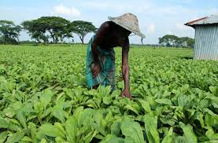
বীজ বপনের সময়ঃ
সেপ্টেম্বর – জানুয়ারী মাস।
বীজ বপনের দুরত্বঃ
১০ সেমি. দূরে দূরে বীজ বপন করতে হবে। তবে ছিটিয়েও বীজ বপন করা যায়।

Slide 17
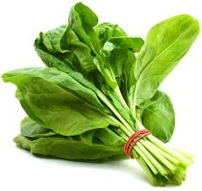
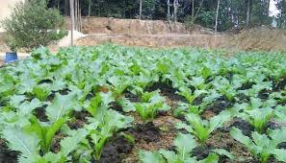
অঙ্কুরোদগমের সময়
বীজ বপন বা চারা রোপণ
৭-৮ দিন সময় লাগে
নির্দিষ্ট দূরত্বে গর্ত তৈরি করে প্রতি মাদায় ২-৩ টি করে বীজ বপন করতে হয়।

Slide 18
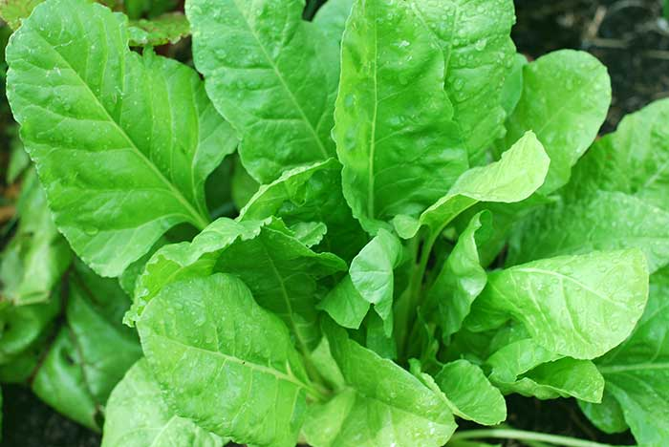
জোড়ায় কাজ
সার প্রয়োগের নিয়মাবলি লিখ।

Slide 19
সার প্রয়োগের নিয়মাবলীঃ
# ইউরিয়া ছাড়া সব সার জমিতে শেষ চাষের সময় প্রয়োগ করতে হয়। তবে গোবর জমি তৈরির প্রথম দিকে প্রয়োগ করাই উত্তম।
# ইউরিয়া সার চারা গজানোর ৮-১০ দিন পর থেকে ১০-১২ দিন পর পর ২-৩ কিস্তিতে উপরি প্রয়োগ করে মাটির সাথে মিশিয়ে দিতে হবে।

Slide 20
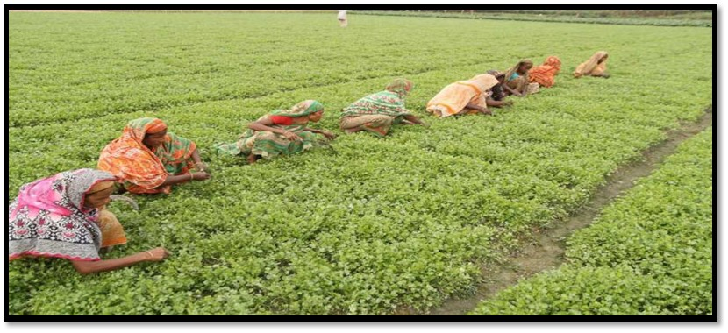
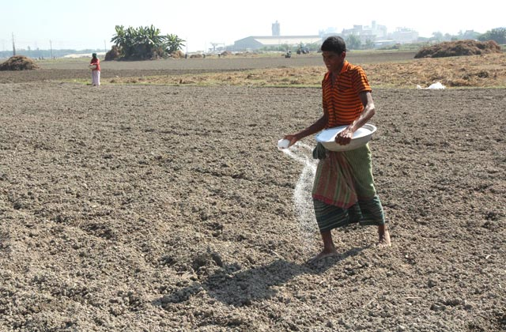
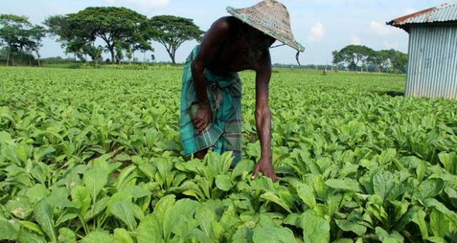
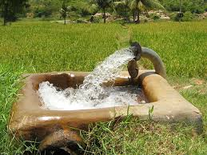
পালংশাকের পরিচর্যা
সার উপরি প্রয়োগ
আগাছা নিধন
সেচ প্রয়োগ
শূন্যস্থান পূরণ

Slide 21
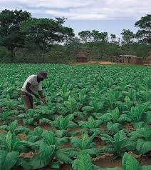
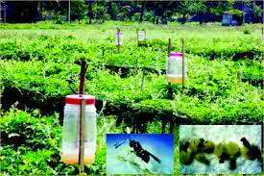
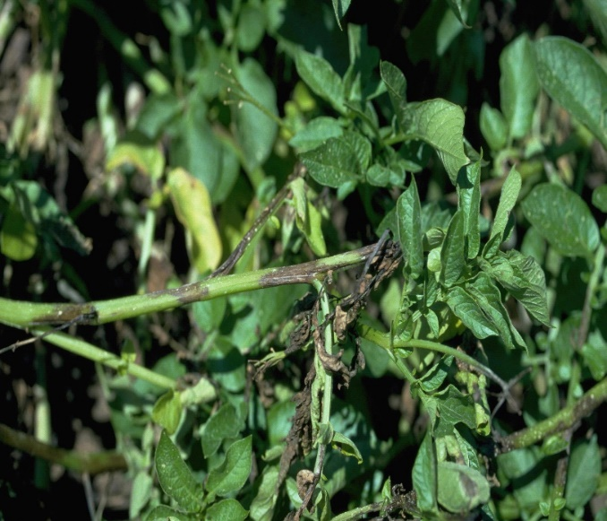
মাটি আলগাকরণ
গাছ পাতলা করণ
ক্ষতিকর পোকামাকড় দমন
রোগ ব্যবস্থাপনা

Slide 22
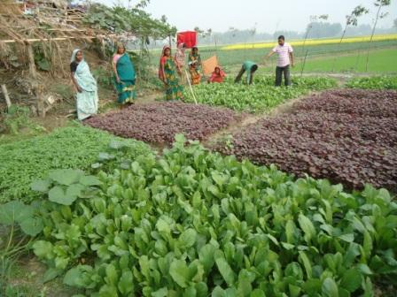
ফসল সংগ্রহ

Slide 23
জোড়ায় কাজ
পালংশাক পরিচর্যার ধাপসমূহ কি কি?
সময় – ০৫ মিনিট ।

Slide 24
ধাপসমূহ
আগাছা নিধন
সার উপরিপ্রয়োগ
সেচ প্রয়োগ
শূন্যস্থান পূরণ
মাটি আলগাকরণ
আগাছা পাতলা করণ
ক্ষতিকর পোকামাকড় দমন
রোগ ব্যবস্থাপনা
ফসল সংগ্রহ

Slide 26
বাড়ির কাজ
পালং শাকের পুষ্টিগত গুরুত্ব লিখে নিয়ে আসবে ।

Slide 27
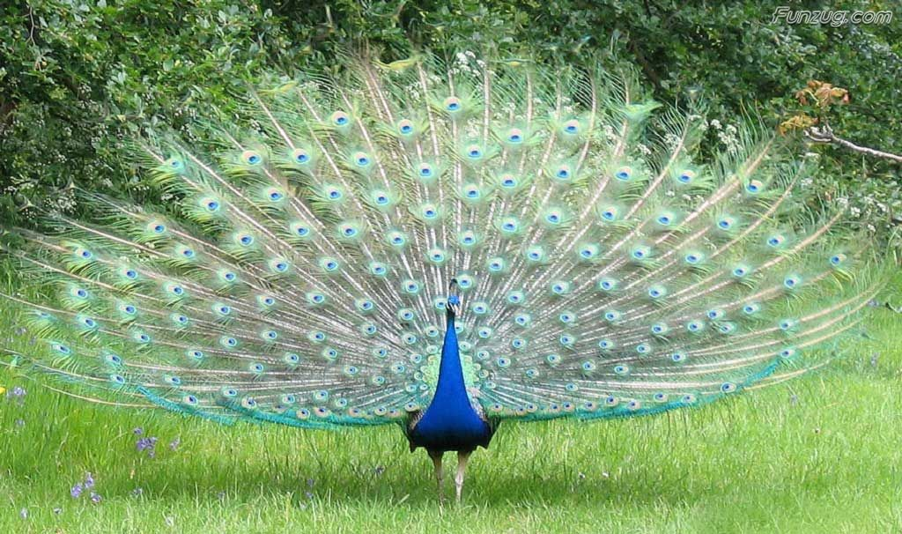
ধন্যবাদ

